Slide 1
Partycjonowanie w MySQL

Slide 2
Wstęp
Partycjonowanie (technika projektowania baz danych) poprawia wydajność, łatwość zarządzania, upraszcza konserwację i zmniejsza koszty przechowywania dużych ilości danych.
Partycjonowanie można osiągnąć bez dzielenia tabel poprzez fizyczne umieszczanie tabel na poszczególnych dyskach.
Partycjonowanie umożliwia dzielenie tabel, indeksów i tabel zorganizowanych według indeksów na mniejsze części, dlatego zapytania, które uzyskują dostęp tylko do części danych, mogą działać szybciej, ponieważ jest mniej danych do przeskanowania.

Slide 3
Partycjonowanie poziome
Partycjonowanie poziome dzieli wiersze tabeli na wiele partycji (w oparciu o logikę). Wszystkie kolumny zdefiniowane dla tabeli znajdują się w każdej partycji, więc nie brakuje żadnych rzeczywistych atrybutów tabeli. Wszystkie partycje mogą być adresowane pojedynczo lub zbiorczo.
Na przykład tabela zawierająca całoroczną transakcję sprzedaży podzieloną poziomo na dwanaście odrębnych partycji, z których każda zawiera dane z jednego miesiąca.

Slide 4
Partycjonowanie pionowe
Partycjonowanie pionowe dzieli tabelę na wiele tabel zawierających mniej kolumn. Podobnie jak w przypadku partycjonowania poziomego, w przypadku partycjonowania pionowego zapytanie skanuje mniej danych, co zwiększa wydajność zapytania.
Na przykład tabela, która zawiera wiele bardzo szerokich kolumn tekstowych lub BLOB, które nie są adresowane, jest często dzielona na dwie tabele, które mają najczęściej przywoływane kolumny w jednej tabeli i dane tekstowe lub BLOB w innej.

Slide 5
Pluginy
MySQL obsługuje podstawowe partycjonowanie tabel, ale nie obsługuje partycjonowania pionowego (MySQL 5.6).
Sprawdzając dane wyjściowe instrukcji SHOW PLUGINS będziesz mieć pewność, czy Twój serwer MySQL obsługuje partycję, czy nie.

Slide 6
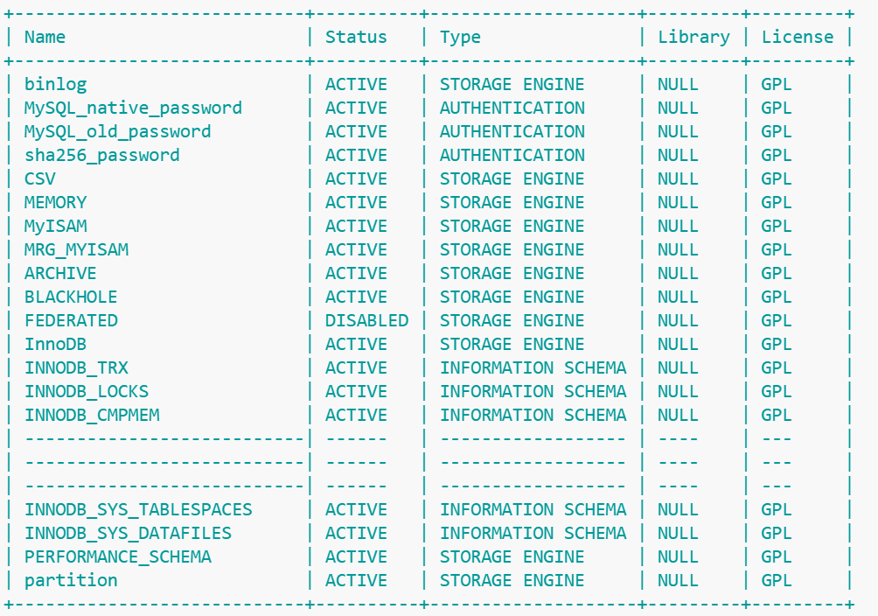

Slide 7
Uruchomienie
Aby włączyć partycjonowanie (jeśli kompilujesz MySQL 5.6 ze źródła), kompilacja musi być skonfigurowana z opcją -DWITH_PARTITION_STORAGE_ENGINE.
Aby wyłączyć obsługę partycjonowania, możesz uruchomić serwer MySQL z opcją --skip-partition, w którym to przypadku wartość have_partitioning jest WYŁĄCZONA.

Slide 8
Kod
CREATE [TEMPORARY] TABLE [IF NOT EXISTS] tbl_name
(create_definition,...)
[table_options]
[partition_options]

Slide 9
Opcje
PARTITION BY
{ [LINEAR] HASH(expr)
| [LINEAR] KEY(column_list)
| RANGE(expr)
| LIST(expr) }
[PARTITIONS num]
[SUBPARTITION BY
{ [LINEAR] HASH(expr)
| [LINEAR] KEY(column_list) }
[SUBPARTITIONS num]
]
[(partition_definition[, partition_definition] ...)

Slide 10
definicje
PARTITION partition_name
[VALUES
{LESS THAN {(expr) | MAXVALUE}
|
IN (value_list)}]
[[STORAGE] ENGINE [=] engine_name]
[COMMENT [=] 'comment_text' ]
[DATA DIRECTORY [=] 'data_dir']
[INDEX DIRECTORY [=] 'index_dir']
[MAX_ROWS [=] max_number_of_rows]
[MIN_ROWS [=] min_number_of_rows]
[TABLESPACE [=] tablespace_name]
[NODEGROUP [=] node_group_id]
[(subpartition_definition [, subpartition_definition] ...)]

Slide 11
subdefinicje
SUBPARTITION logical_name
[[STORAGE] ENGINE [=] engine_name]
[COMMENT [=] 'comment_text' ]
[DATA DIRECTORY [=] 'data_dir']
[INDEX DIRECTORY [=] 'index_dir']
[MAX_ROWS [=] max_number_of_rows]
[MIN_ROWS [=] min_number_of_rows]
[TABLESPACE [=] tablespace_name]
[NODEGROUP [=] node_group_id]

Slide 12
Zalety
Podczas operacji skanowania optymalizator MySQL uzyskuje dostęp do tych partycji, które spełnią określone zapytanie.
Na przykład całoroczną tabelę rekordów sprzedaży można podzielić na 4 partycje (tj. dane sprzedaży z okresu kwiecień-czerwiec (partycja p0), lipiec-wrzesień (partycja p1), październik-grudzień (partycja p2), styczeń-marzec ( partycja p0)) .
Jeśli zostanie wysłane zapytanie, które zawiera dane o sprzedaży między kwartałem lipiec-wrzesień, to skanuje tylko partycję p1 zamiast rekordów sumy tabeli, a zapytanie zakończy się znacznie szybciej.

Slide 13
Partycjonowanie zapewnia większą kontrolę nad sposobem zarządzania danymi w bazie danych.
Na przykład można usunąć określone partycje w partycjonowanej tabeli, w której dane tracą swoją przydatność. W niektórych przypadkach proces dodawania nowych danych można znacznie ułatwić, dodając jedną lub więcej nowych partycji do przechowywania tych danych za pomocą polecenia ALTER TABLE.

Slide 14
Podczas partycjonowania możliwe jest przechowywanie większej ilości danych w jednej tabeli niż na pojedynczym dysku lub partycji systemu plików.
MySQL 5.6 obsługuje jawny wybór partycji dla zapytań. Na przykład SELECT * FROM table1 PARTITION (p0,p1) WHERE col1< 10 wybiera tylko te wiersze w partycjach p0 i p1, które spełniają warunek WHERE, co może znacznie przyspieszyć zapytania
Wybór partycji obsługuje również instrukcje modyfikacji danych DELETE, INSERT, REPLACE, UPDATE i LOAD DATA, LOAD XML.

Slide 15
Typy partycjonowania
RANGE Partitioning
LIST Partitioning
COLUMNS Partitioning
HASH Partitioning
KEY Partitioning
Subpartitioning

Slide 16
MySQL RANGE
W MySQL tryb partycjonowania RANGE pozwala nam określić różne zakresy, dla których przypisywane są dane. Zakresy powinny być ciągłe, ale nie nakładać się, i są definiowane za pomocą operatora VALUES LESS THAN.
W poniższym przykładzie tabela sale_mast zawiera cztery kolumny nr_rachunku, data_rachunku, kod_klienta i kwota. Tę tabelę można podzielić według zakresu na różne sposoby, w zależności od wymagań. Przykład:
partition p0 (sprzedaż w okresie od 01-01-2013 do 31-03-2013)
partition p1 (sprzedaż od 01-04-2013 do 30-06-2013)
partition p2 (sprzedaż w dniach 01-07-2013 do 30-09-2013)
partition p3 (sprzedaż w dniach 01-10-2013 do 30-12-2013)

Slide 17
Tworzenie tabeli
CREATE TABLE sale_mast (bill_no INT NOT NULL, bill_date TIMESTAMP NOT NULL,
cust_code VARCHAR(15) NOT NULL, amount DECIMAL(8,2) NOT NULL)
PARTITION BY RANGE (UNIX_TIMESTAMP(bill_date))(
PARTITION p0 VALUES LESS THAN (UNIX_TIMESTAMP('2013-04-01')),
PARTITION p1 VALUES LESS THAN (UNIX_TIMESTAMP('2013-07-01')),
PARTITION p2 VALUES LESS THAN (UNIX_TIMESTAMP('2013-10-01')),
PARTITION p3 VALUES LESS THAN (UNIX_TIMESTAMP('2014-01-01')));

Slide 18
Po wrzyuceniu danych
SELECT PARTITION_NAME, TABLE_ROWS FROM INFORMATION_SCHEMA.PARTITIONS WHERE TABLE_NAME='sale_mast';
+----------------+------------+
| PARTITION_NAME | TABLE_ROWS |
+----------------+------------+
| p0 | 4 |
| p1 | 3 |
| p2 | 2 |
| p3 | 0 |
+----------------+------------+

Slide 19
Partycjonowanie LIST MySQL
Podział listy pozwala na segmentację danych na podstawie wcześniej zdefiniowanego zestawu wartości (np. 1, 2, 3).
Odbywa się to za pomocą PARTITION BY LIST(wyrażenie), gdzie wyrażenie jest wartością kolumny, a następnie zdefiniowaniem każdej partycji za pomocą VALUES IN (lista_wartości), gdzie lista_wartości jest oddzieloną przecinkami listą liczb całkowitych.
W MySQL 5.6 możliwe jest dopasowanie tylko do listy liczb całkowitych (i NULL) podczas partycjonowania według LISTY.

Slide 20
Przykład
CREATE TABLE sale_mast2 (bill_no INT NOT NULL, bill_date TIMESTAMP NOT NULL,
agent_codE INT NOT NULL, amount INT NOT NULL)
PARTITION BY LIST(agent_code) (
PARTITION pA VALUES IN (1,2,3),
PARTITION pB VALUES IN (4,5,6),
PARTITION pC VALUES IN (7,8,9,10,11));

Slide 21
Partycjonowanie MySQL COLUMNS
W partycjonowaniu COLUMNS możliwe jest użycie wielu kolumn w kluczach partycjonowania. Istnieją dwa rodzaje partycjonowania KOLUMNY:
RANGE COLUMNS
LIST COLUMNS
Ponadto zarówno partycjonowanie na KOLUMNY ZAKRESU, jak i na partycjonowanie na KOLUMNY LIST obsługuje użycie kolumn niecałkowitych do definiowania zakresów wartości lub elementów list. Dozwolone typy danych są pokazane na poniższej liście:
Wszystkie typy liczb całkowitych: TINYINT, SMALLINT, MEDIUMINT, INT (INTEGER) i BIGINT, DATA i DATAGODZINA.

Slide 22
Range Columns
Partycjonowanie tojest podobne do partycjonowania według zakresu, z pewną istotną różnicą. RANGE COLUMNS akceptuje listę jednej lub więcej kolumn jako kluczy partycji. Możesz zdefiniować zakresy za pomocą różnych kolumn typów (wspomnianych powyżej) innych niż typy całkowite.

Slide 23
Składnia
CREATE TABLE table_name
PARTITIONED BY RANGE COLUMNS(column_list) (
PARTITION partition_name VALUES LESS THAN (value_list)[,
PARTITION partition_name VALUES LESS THAN (value_list)][,
...]
)
column_list:
column_name[, column_name][, ...]
value_list:
value[, value][, ...]

Slide 24
Przykład
CREATE TABLE table3 (col1 INT, col2 INT, col3 CHAR(5), col4 INT)
PARTITION BY RANGE COLUMNS(col1, col2, col3)
(PARTITION p0 VALUES LESS THAN (50, 100, 'aaaaa'),
PARTITION p1 VALUES LESS THAN (100,200,'bbbbb'),
PARTITION p2 VALUES LESS THAN (150,300,'ccccc'),
PARTITION p3 VALUES LESS THAN (MAXVALUE, MAXVALUE, MAXVALUE));

Slide 25
Partycjonowanie LIST COLUMNS
LIST COLUMNS akceptuje listę jednej lub więcej kolumn jako kluczy partycji. Możesz użyć różnych kolumn danych typu innego niż typu całkowitego jako kolumn partycjonowania. Możesz użyć typów ciągów, kolumn DATE i DATETIME

Slide 26
Przykład
CREATE TABLE salemast ( agent_id VARCHAR(15), agent_name VARCHAR(50),
agent_address VARCHAR(100), city_code VARCHAR(10))
PARTITION BY LIST COLUMNS(agent_id) (
PARTITION pcity_a VALUES IN('A1', 'A2', 'A3'),
PARTITION pcity_b VALUES IN('B1', 'B2', 'B3'),
PARTITION pcity_c VALUES IN ('C1', 'C2', 'C3', 'C4', 'C5'));

Slide 27
Partycjonowanie MySQL HASH
Partycja MySQL HASH służy do dystrybucji danych między predefiniowaną liczbą partycji według wartości kolumny lub wyrażenia na podstawie wartości kolumny.
Odbywa się to za pomocą klauzuli PARTITION BY HASH(expr), dodając CREATE TABLE STATEMENT. W klauzuli PARTITIONS num liczba jest dodatnią liczbą całkowitą reprezentującą liczbę partycji tabeli.

Slide 28
Przykład
CREATE TABLE student (student_id INT NOT NULL,
class VARCHAR(8), name VARCHAR(40),
date_of_admission DATE NOT NULL DEFAULT '2000-01-01')
PARTITION BY HASH(student_id)
PARTITIONS 4;

Slide 29
Partycjonowanie KEY MySQL
Partycja MySQL KEY to specjalna forma partycji HASH, w której funkcja haszująca dla partycjonowania klucza jest dostarczana przez serwer MySQL.
Serwer wykorzystuje własną wewnętrzną funkcję haszującą opartą na tym samym algorytmie co PASSWORD(). Odbywa się to za pomocą PARTITION BY KEY, dodając CREATE TABLE STATEMENT.
W partycjonowaniu KEY KEY przyjmuje tylko listę zerową lub więcej nazw kolumn. Każda kolumna używana jako klucz partycjonowania musi zawierać część lub całość klucza podstawowego tabeli, jeśli tabela taki posiada. Jeśli w tabeli istnieje klucz podstawowy, jest on używany jako klucz partycjonowania, gdy żadna kolumna nie jest określona jako klucz partycjonowania.

Slide 30
Przykład
CREATE TABLE table1 ( id INT NOT NULL PRIMARY KEY,
fname VARCHAR(25), lname VARCHAR(25))
PARTITION BY KEY()
PARTITIONS 2;

Slide 31
MySQL Subpartitioning
Subpartycjonowanie w MySQL pozwala na dodatkowy podział już istniejącego partycjonowania.

Slide 32
Przykład
CREATE TABLE table10 (BILL_NO INT, sale_date DATE, cust_code VARCHAR(15),
AMOUNT DECIMAL(8,2))
PARTITION BY RANGE(YEAR(sale_date) )
SUBPARTITION BY HASH(TO_DAYS(sale_date))
SUBPARTITIONS 4 (
PARTITION p0 VALUES LESS THAN (1990),
PARTITION p1 VALUES LESS THAN (2000),
PARTITION p2 VALUES LESS THAN (2010),
PARTITION p3 VALUES LESS THAN MAXVALUE

Slide 33
Wyjaśnienie
Tabela ma 4 partycje RANGE.
Każda z tych partycji — p0, p1, p2 i p3 — jest dalej podzielona na 4 podpartycje.
Dlatego cała tabela jest podzielona na 4 * 4 = 16 partycji.

